Slide 1
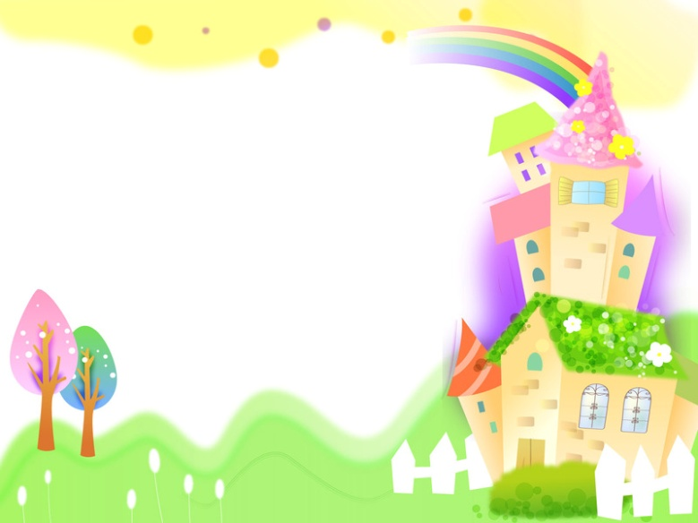

МБДОУ № 23 «ЗОЛОТОЙ ПЕТУШОК»
ЗДРАВСТВУЙТЕ!
ВАС ПРИВЕТСТВУЕТ ГРУППА
РЕЧЕЦВЕТИК
средняя группа № 21
компенсирующей направленности
для детей с ТНР.

Slide 2


Зовётся наша группа «Речецветик», И каждый знает, это не секрет,
Что лучшие цветы на свете - Дети,
А речи правильной научит логопед!
ГЕРБ
НАШЕЙ
ГРУППЫ

Slide 3
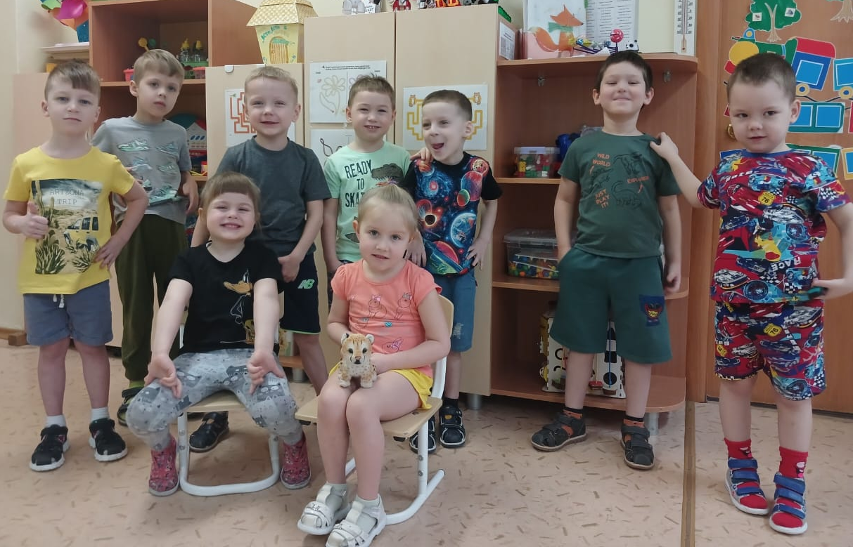
НАШИ ВОСПИТАННИКИ:
Группу посещают 10 детей в возрасте от 4 до 5 лет:
2 очаровательные девочки
и 8 замечательных мальчиков.
НАШ ДЕВИЗ!
Каждый день всегда, везде:
На занятиях, в игре
Плавно, четко говорим,
Никуда мы не спешим!

Slide 4


Slide 5
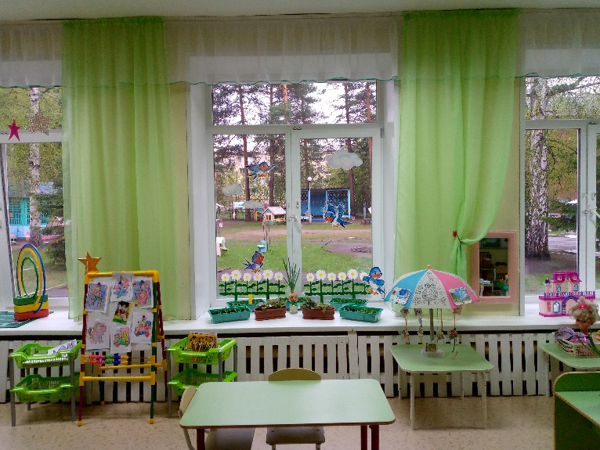
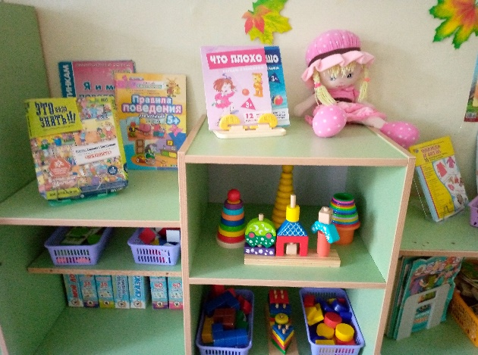
Добро пожаловать!
Наша группа не простая,
Наша группа речевая.
Заходите в гости к нам,
Как живём расскажем Вам!

Slide 6
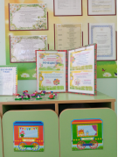
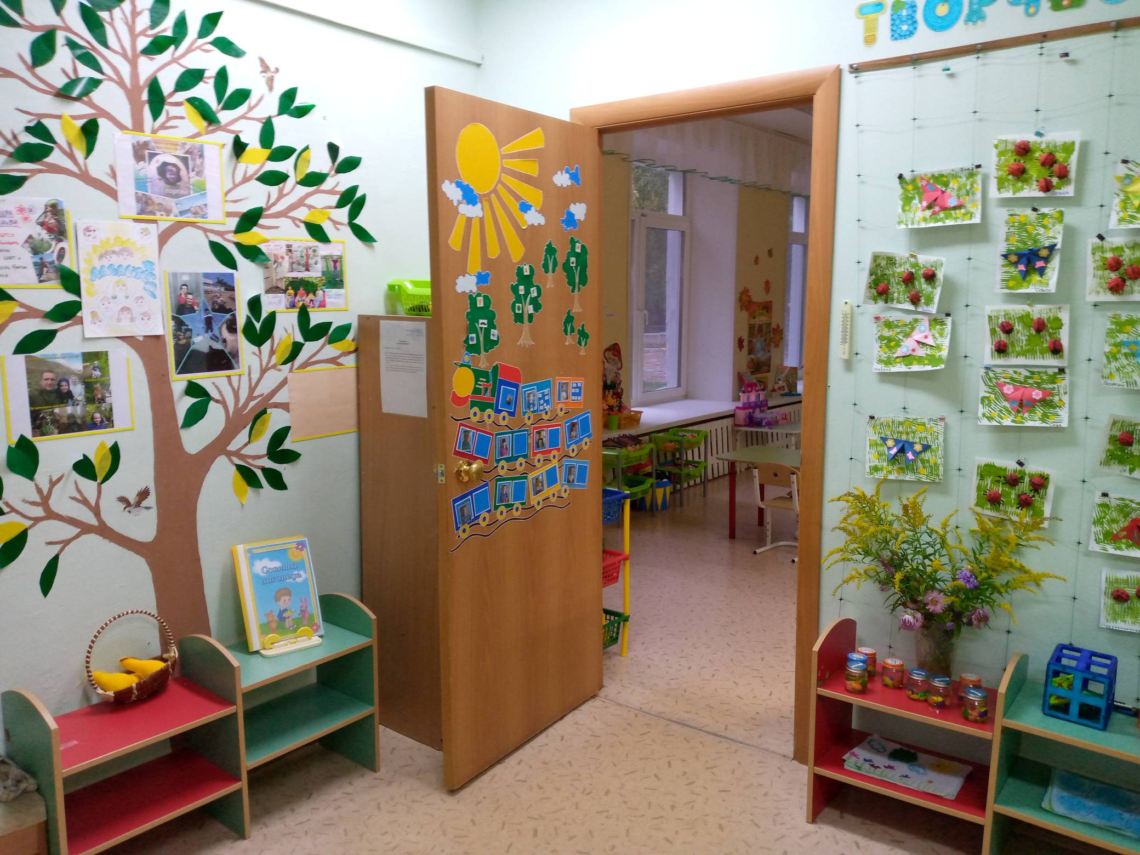
НАША РАЗДЕВАЛКА
Тут поделки, стенгазеты,
Для родителей советы,
На стене фотоколлаж
И забавный вернисаж!

Slide 7
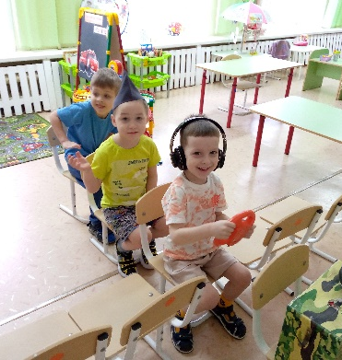
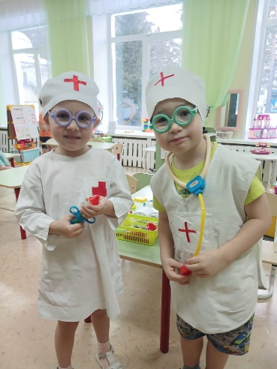
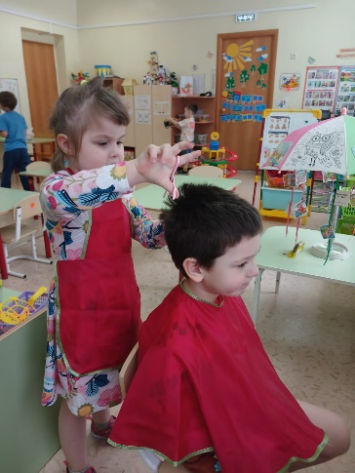
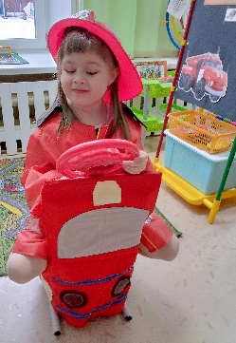
НАШИ ИГРЫ
Нам уже почти, что пять…
Очень любим мы играть!
Наши игры не простые,
А сюжетно-ролевые!

Slide 8
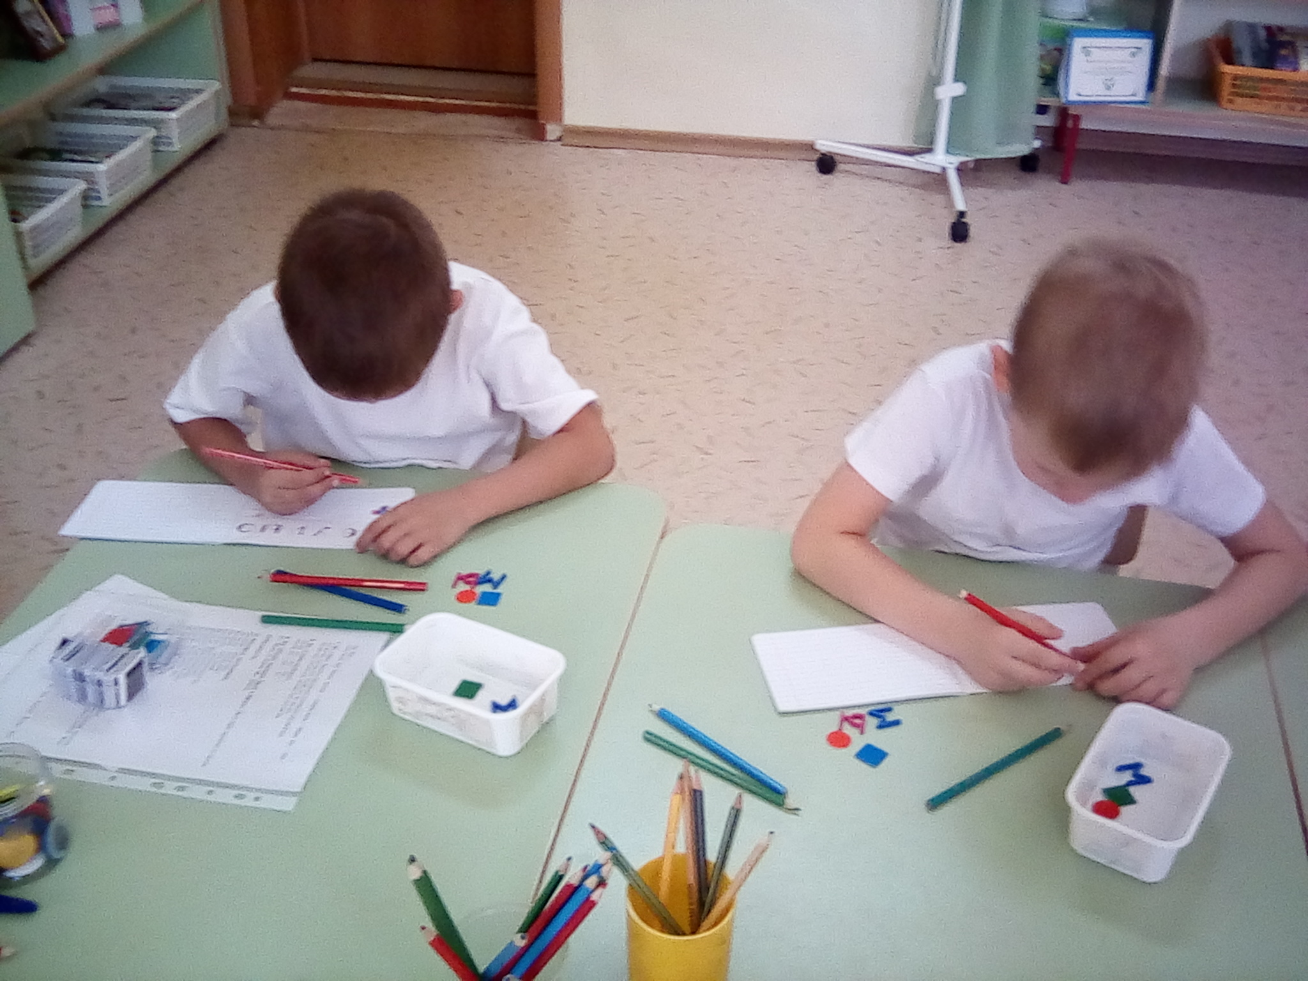
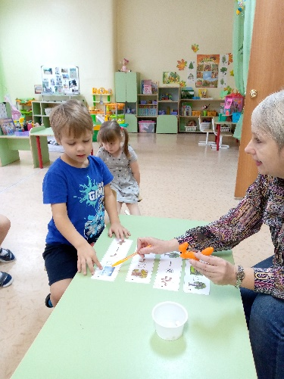
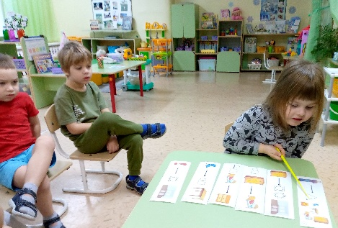
НАШИ ЗАНЯТИЯ:
Очень любим до обеда
Заниматься с логопедом.
Также любо-дорого
Поиграть с психологом!

Slide 9
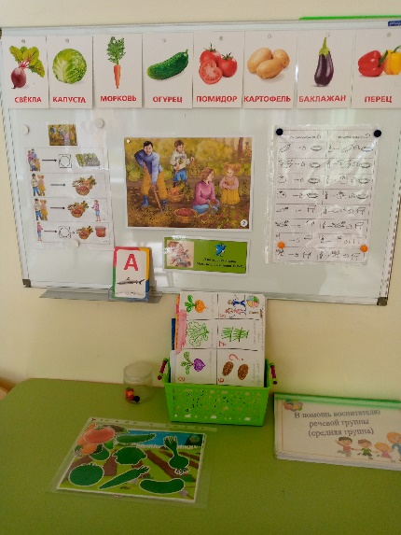
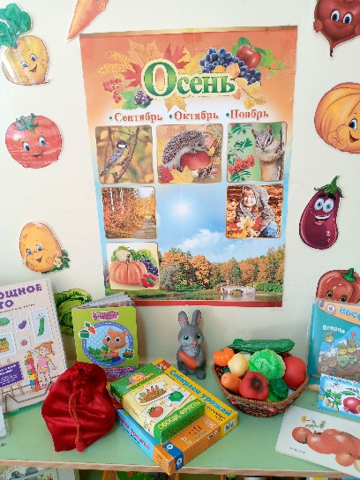
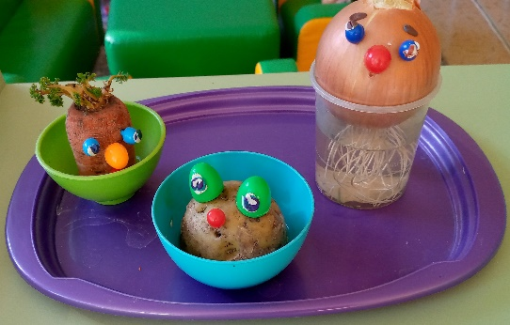
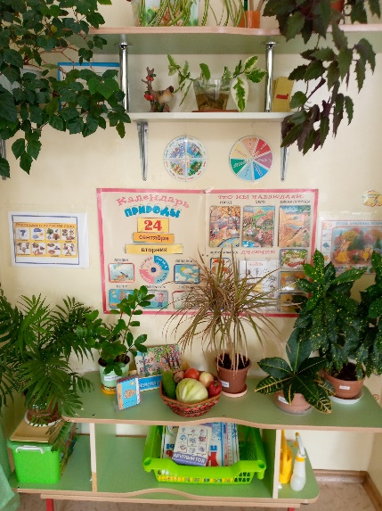
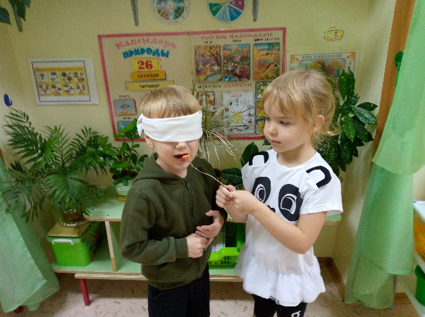
ТЕМАТИЧЕСКИЕ НЕДЕЛИ
С овощами мы играем, «ОВОЩИ»
Лепим, клеим и считаем,
Проведем эксперимент
И съедим в один момент!

Slide 10
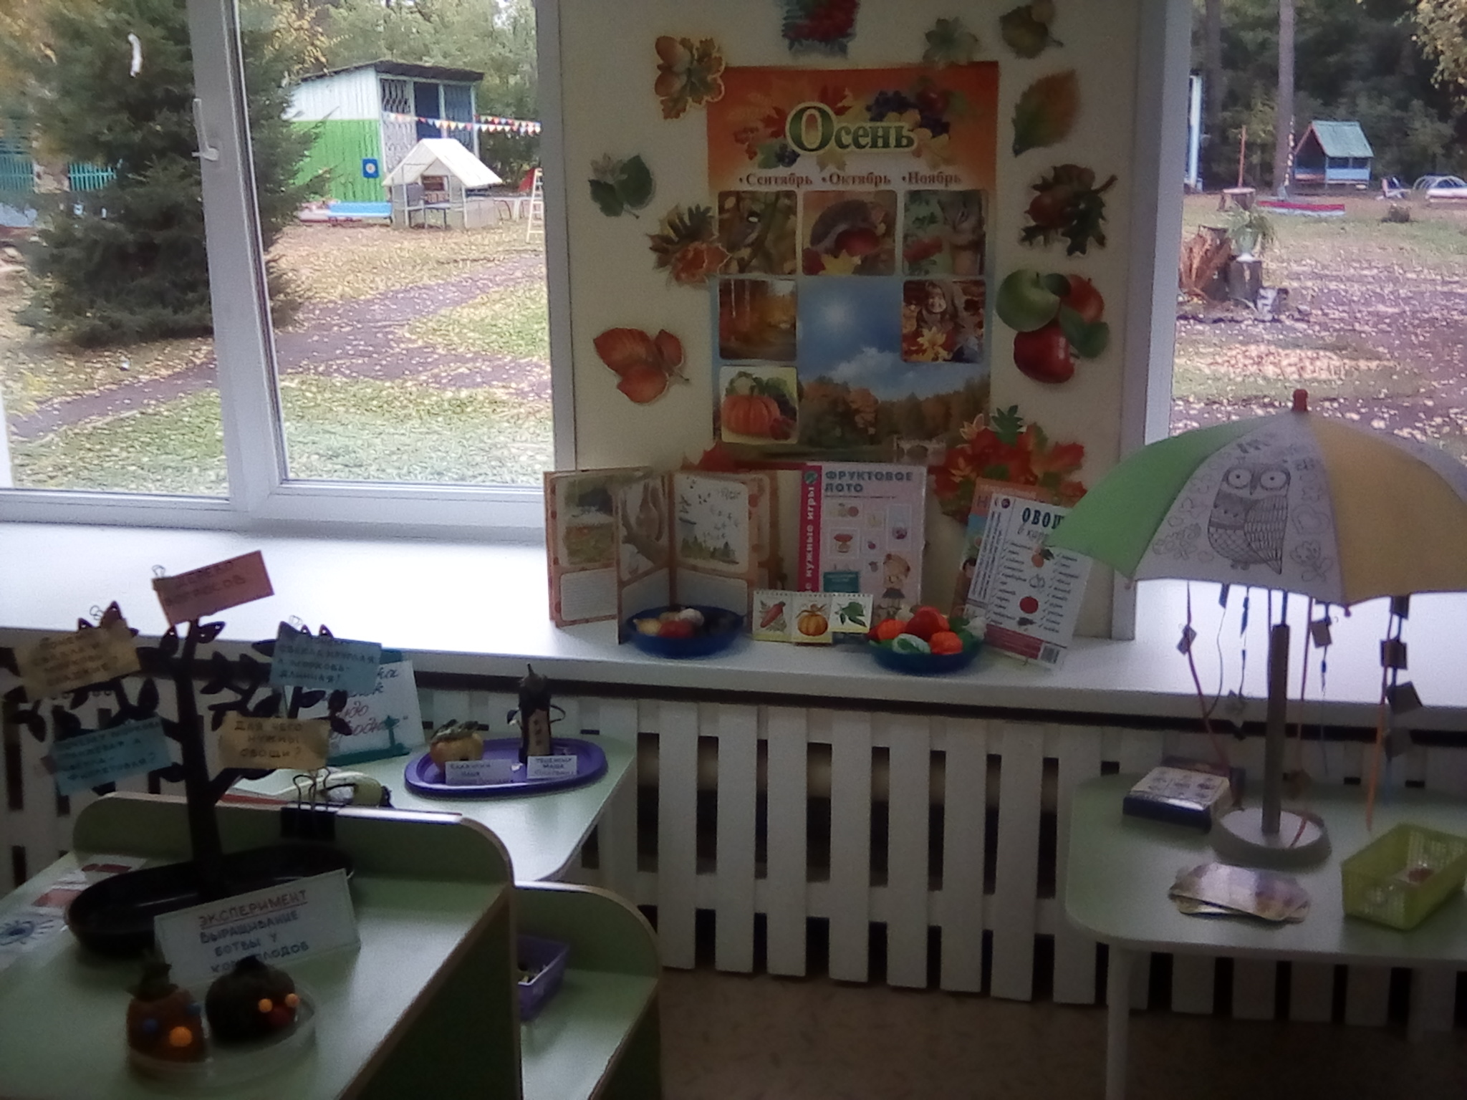
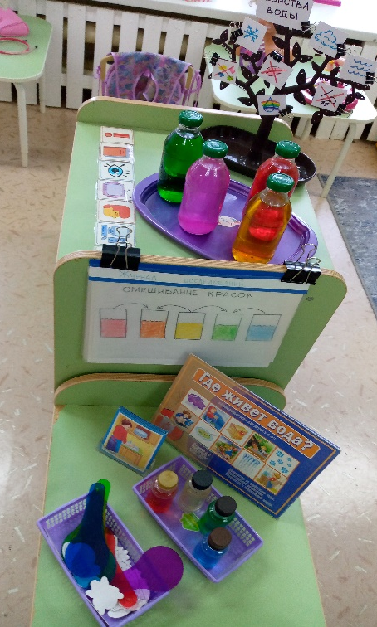
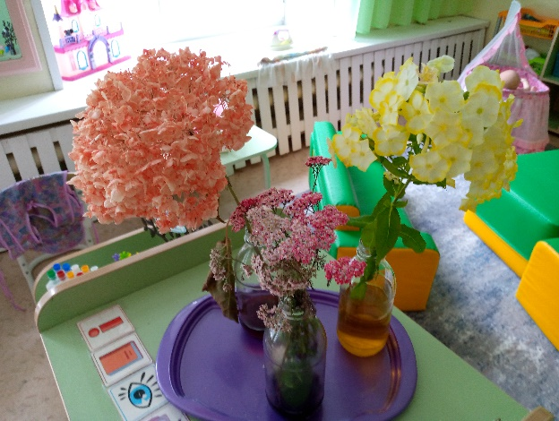
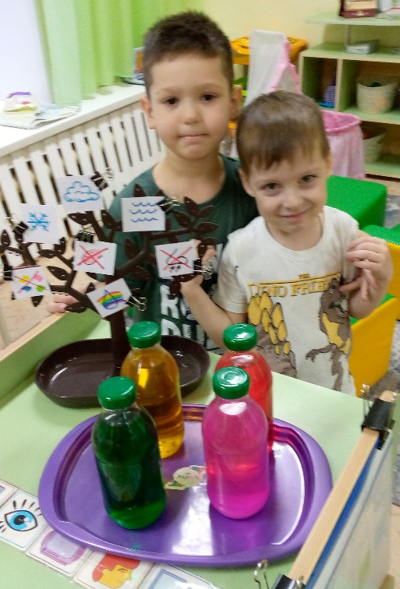
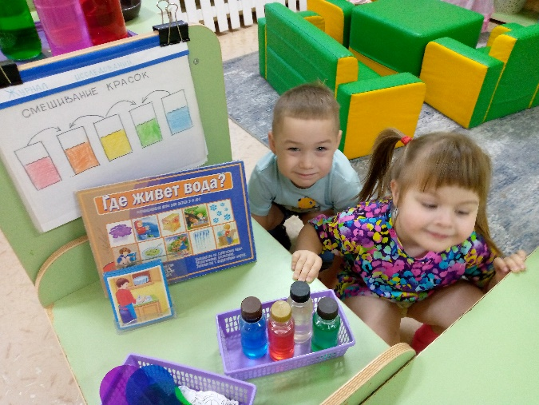
ИЗУЧАЕМ ОКРУЖАЮЩИЙ МИР
Всё хотим на свете знать,
Изучать и понимать!

Slide 11
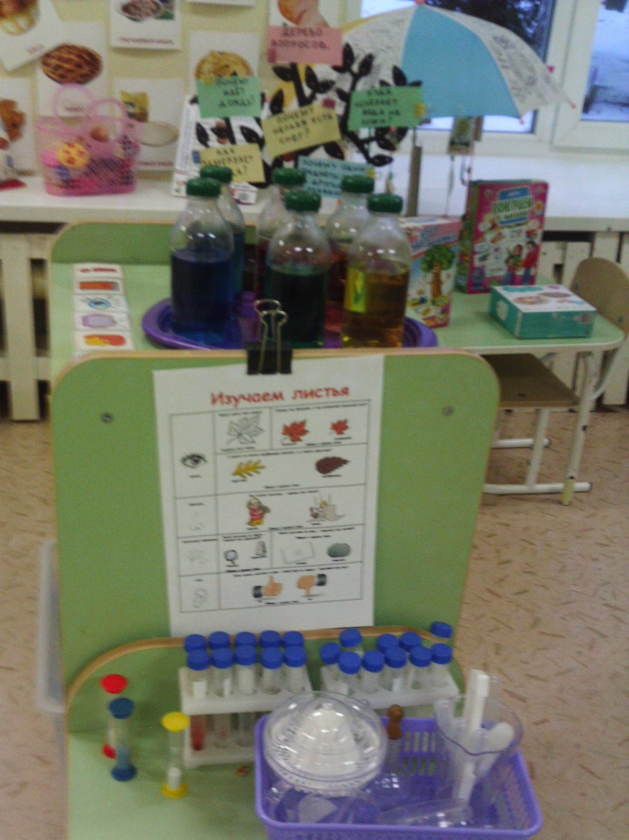
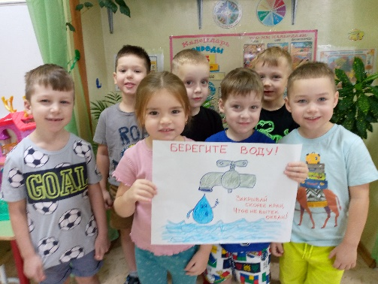
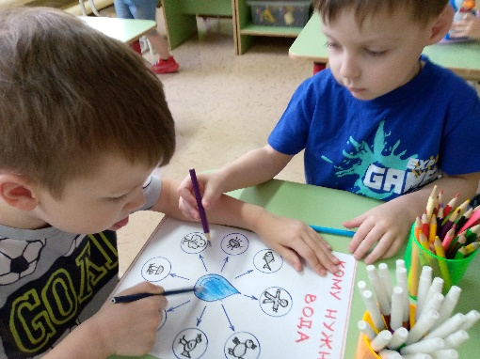
ЗАЩИТНИКИ ПРИРОДЫ
Так решили наши дети:
Мы - экологи на свете!
И готовы обещать
Мы природу защищать!

Slide 12
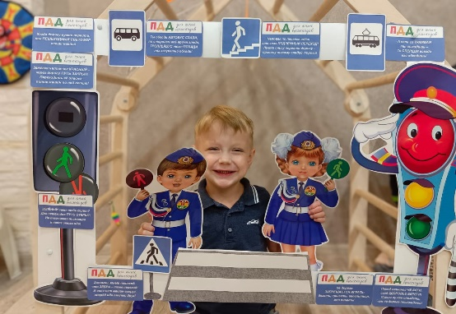
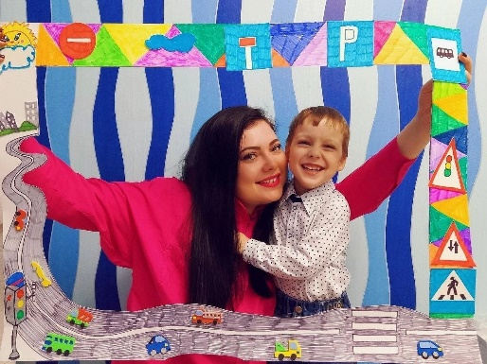
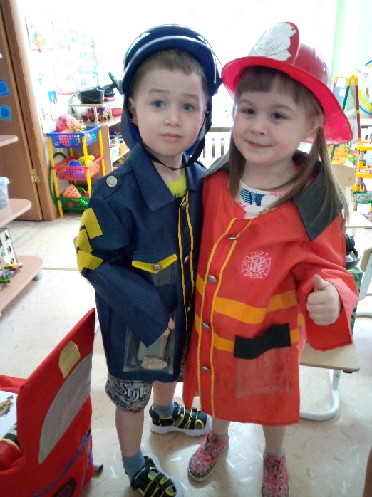
Правила дорожные
Знать каждому положено!
А ещё должно быть ясно,
Что с огнём играть опасно!

Slide 13
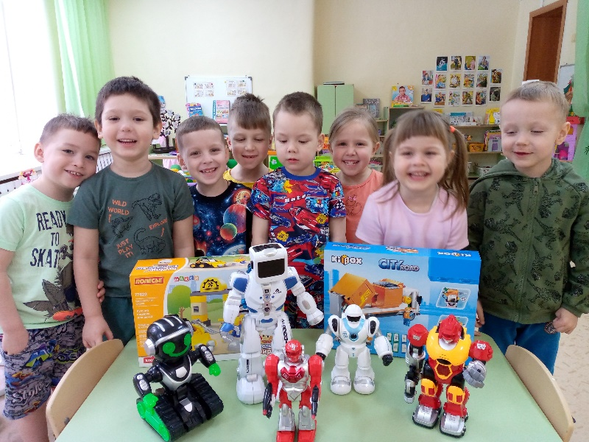
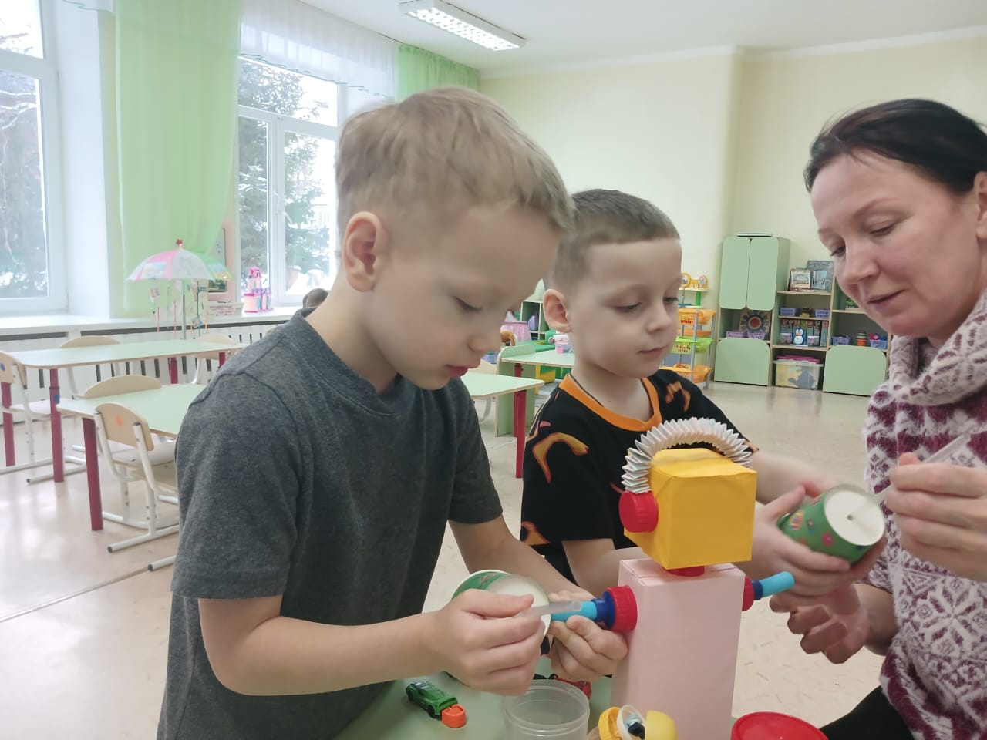
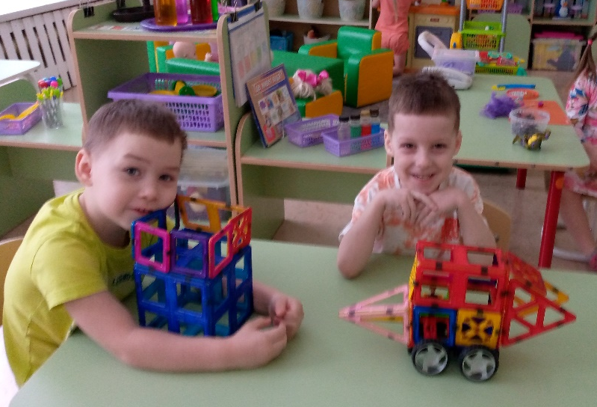
Строим, мастерим, конструируем.
Баловать нам неохота,
И не тянет поскакать,
Интересней взять и что-то
Из конструктора собрать!

Slide 14
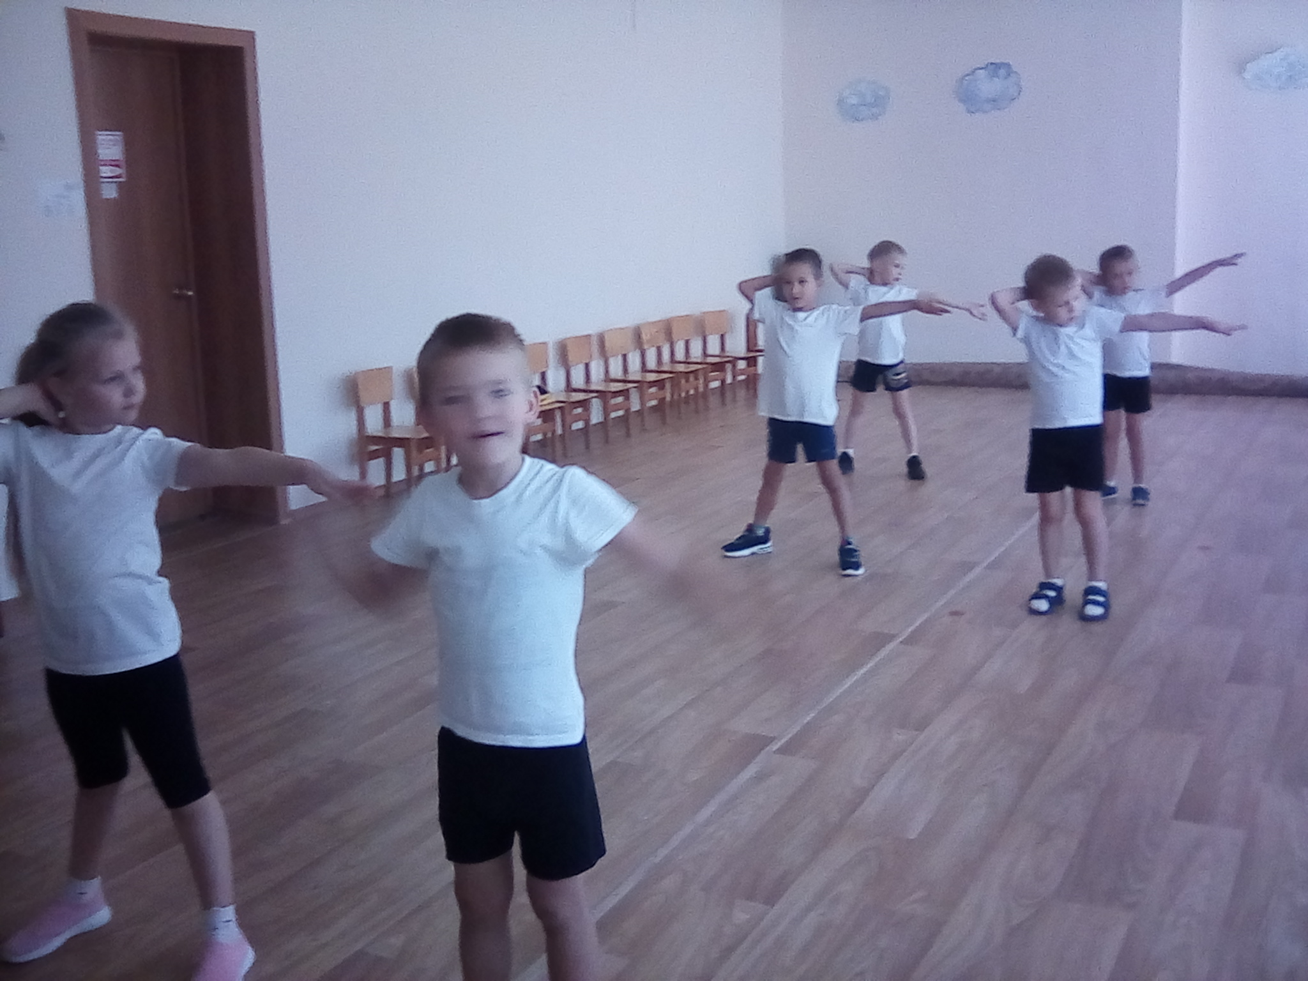
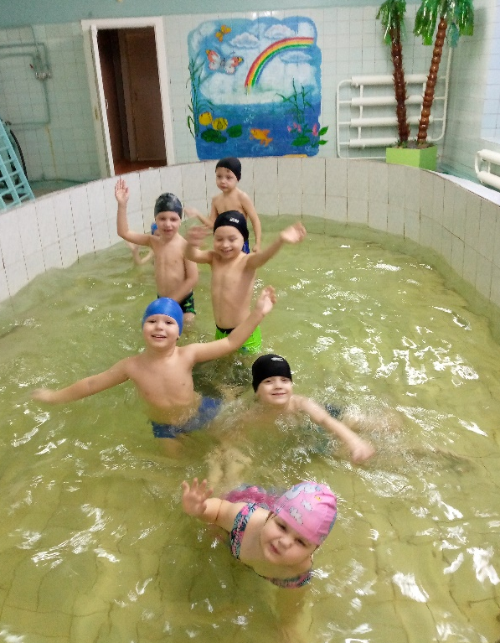
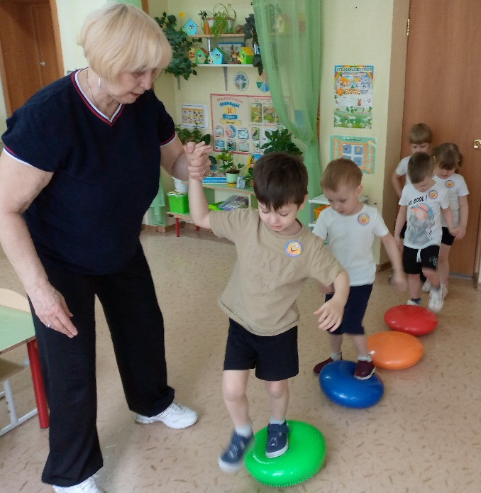
БЫСТРЕЕ, ВЫШЕ,СИЛЬНЕЕ!
Спорт поможет стать здоровым,
Сильным, ловким и весёлым!

Slide 15
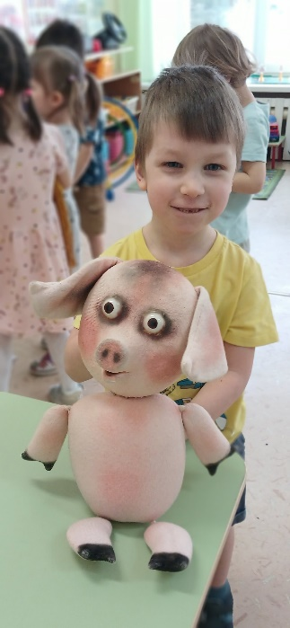
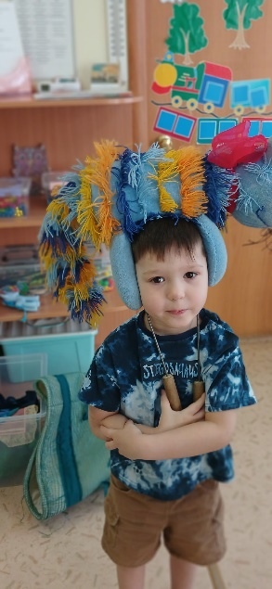
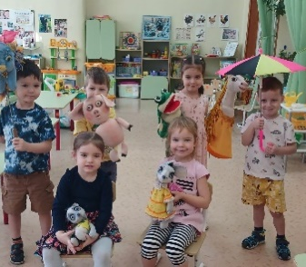
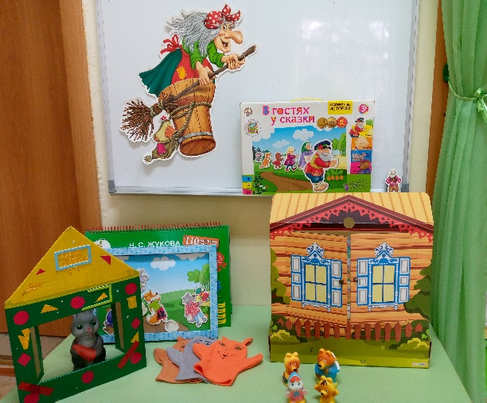
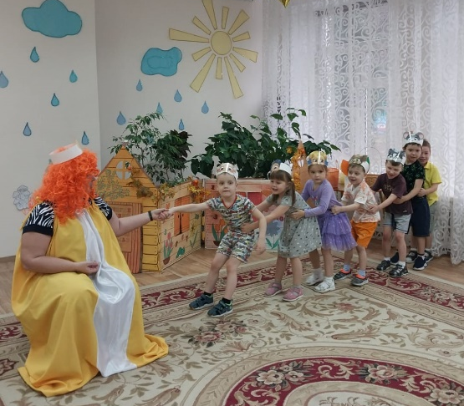
театральная студия
Развивать нам речь легко
С театральным уголком.
До чего-ж прикольный
Наш театр настольный!

Slide 16
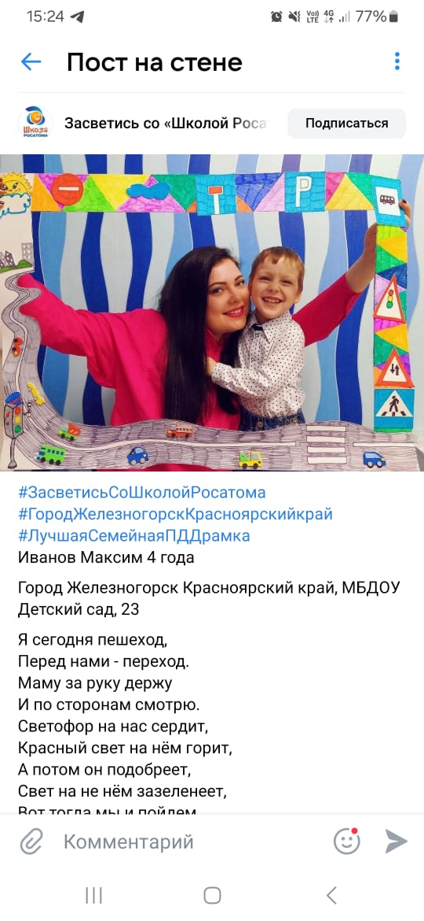
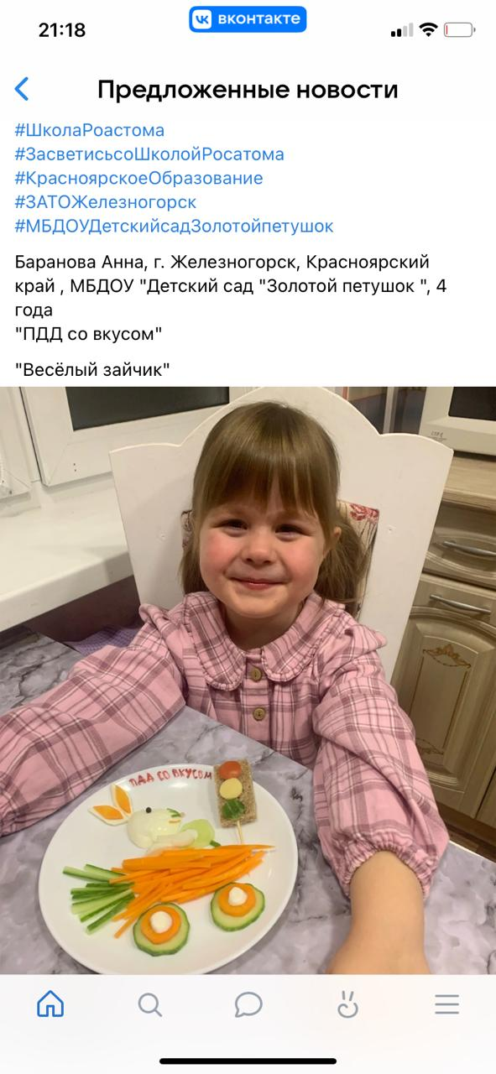
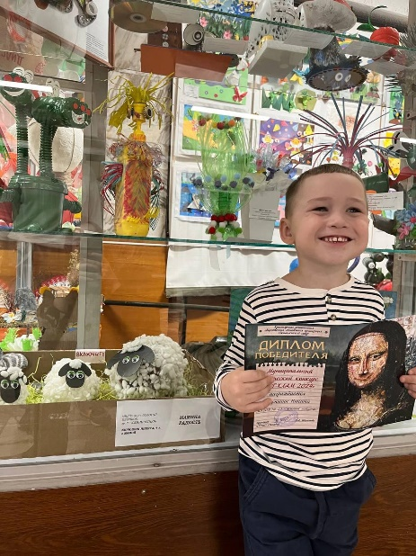
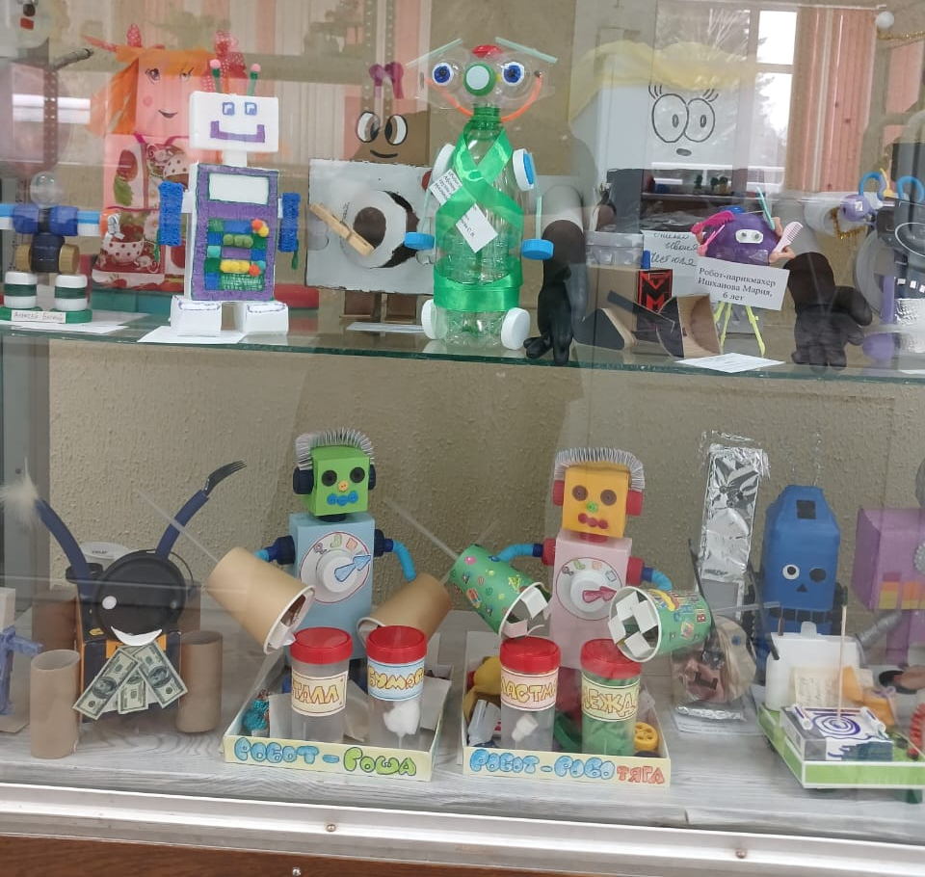
НАШИ КОНКУРСЫ
Наши дети и их родители - активные участники городских творческих конкурсов и экологических акций.

Slide 17
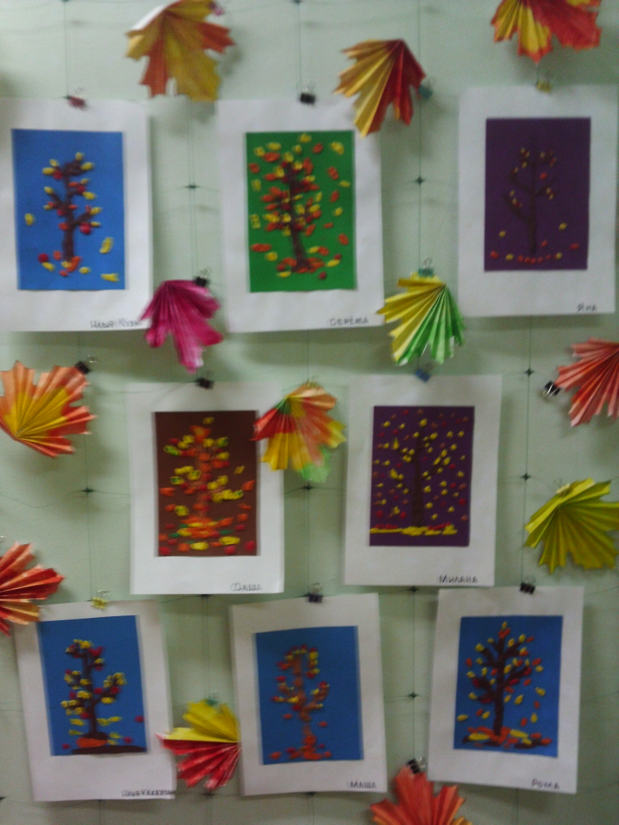
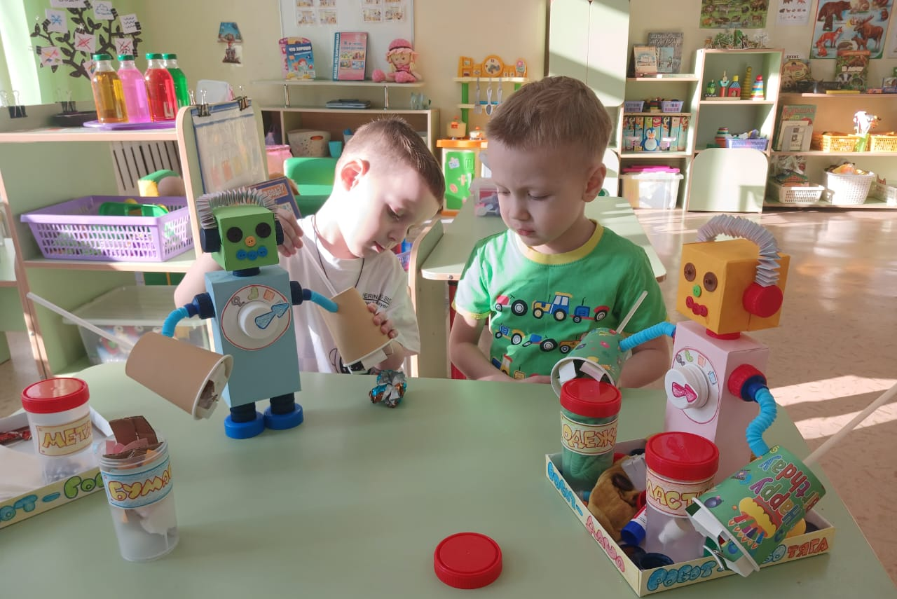
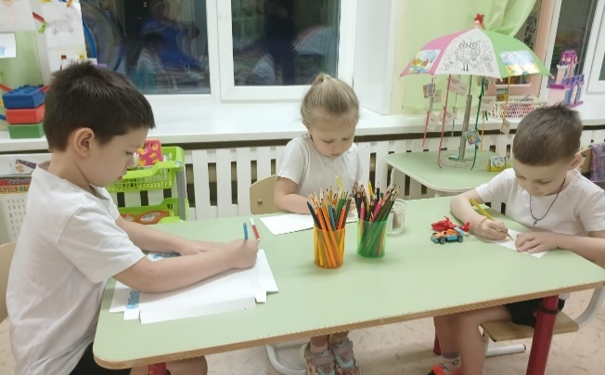
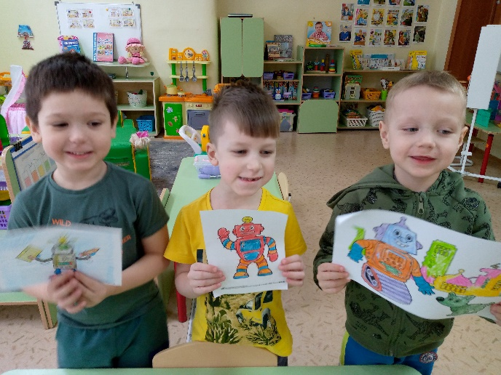
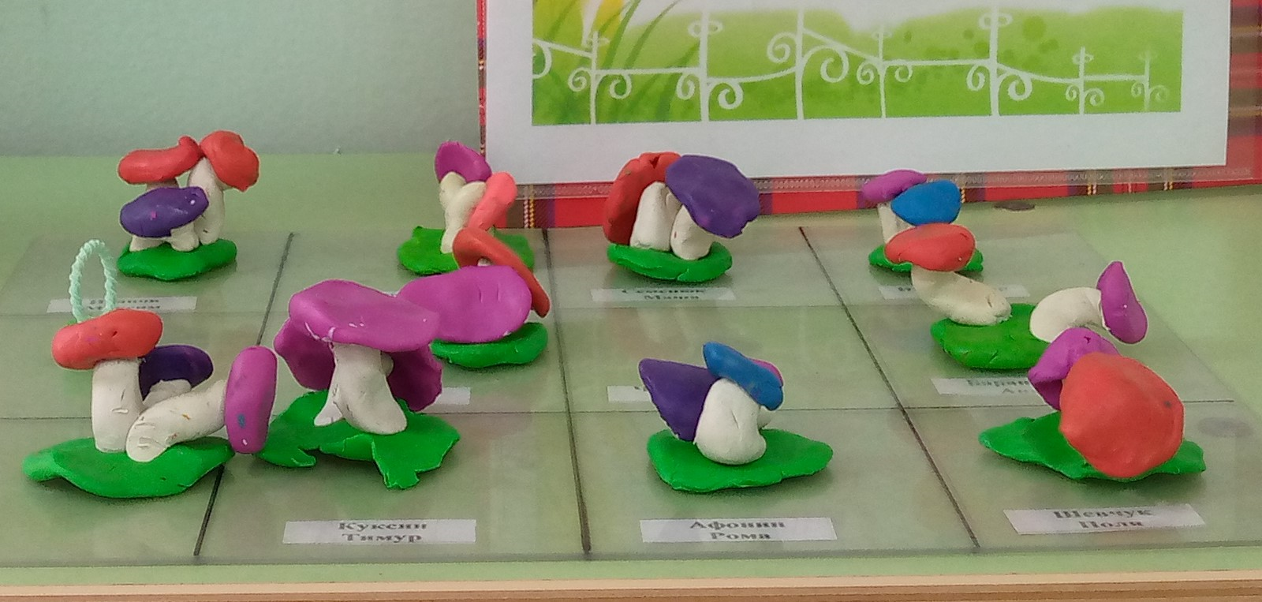
НАШ ВЕРНИСАЖ
Мастерим, рисуем, клеим
И лепить чуть-чуть умеем.

Slide 18
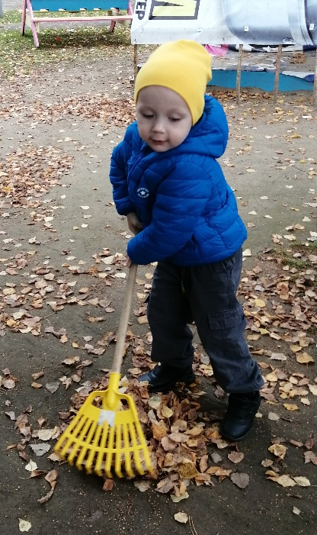


ОСЕННИЕ ПРОГУЛКИ
На прогулках не скучаем,
Дяде Мише помогаем!
Убираем листики,
Чтобы было чистенько.

Slide 19
До скорой встречи!
Детский сад по именам
Нас собрал в один букетик.
Приходите в гости к нам
В нашу группу
«Речецветик»!

